Slide 1
Mentoring- programma continu verbeteren
Startwebinar 16 november 2022

Slide 2
Agenda
Welkom, introductie
Check-in: ‘waarom doe je mee?’
Doel en opzet van het mentoringprogramma
Delen ervaringen 2021
Het werkvloerbezoek
Intervisie
Het verandermodel
Afronding en volgende stappen

Slide 3
Break-out
Waarom doe je mee aan het mentoringprogramma?

Slide 4
Break-out
Waarom doe je mee aan het mentoringprogramma?
Deel je antwoord met elkaar in de break-out

Slide 5
Een verbetercultuur op school is dé oplossing om de onderwijskwaliteit te vergroten
Verschillende rapporten laten zien dat op scholen die meer bereiken met hun leerlingen een verbetercultuur centraal staat.
Hierbij werken het lerarenteam en de schoolleiding intensief samen om van elkaar te leren en het onderwijs elke dag verder te verbeteren.

Slide 6
Schoolleiders en schoolcoaches op onze scholen vragen zich af:
Wat is mijn rol op de werkvloer?
Hoe maak ik hier zelf tijd voor?
Hoe krijg ik mijn team mee?

Slide 7
Doel mentoringprogramma
Schoolleiders en schoolcoaches:
vinden oplossingen voor waar ze tegenaan lopen
krijgen meer vertrouwen dat een verbetercultuur écht gaat werken
krijgen handvatten om hier hun team in mee te nemen en zelf het verschil te maken
Managers en Lean/Agile-experts uit het bedrijfsleven:
helpen het onderwijs voor honderden leerlingen duurzaam beter te maken
in acht uur van hun tijd
met hun eigen expertise op Lean of Agile-Scrum gebied

Slide 8
Opzet mentoringprogramma
16 nov
Januari ‘22
Feb ‘22
Maart ‘22
Inschrijven
De mogelijkheid krijgen in te schrijven voor het programma
Webinar
Mentoren-schoolleiders krijgen handvatten mee voor hun drie gesprekken
Koppeling
Mail met school & bedrijf duo’s en link naar werkmaterialen
Elkaar mailen en bellen en drie data vastleggen
Gesprek 1
(bij het bedrijf, ca. 2 uur)
Gesprek 2
(op school, ca. 2 uur)
Gesprek 3
(online)
We hebben geprobeerd zoveel mogelijk per regio te matchen.

Slide 9
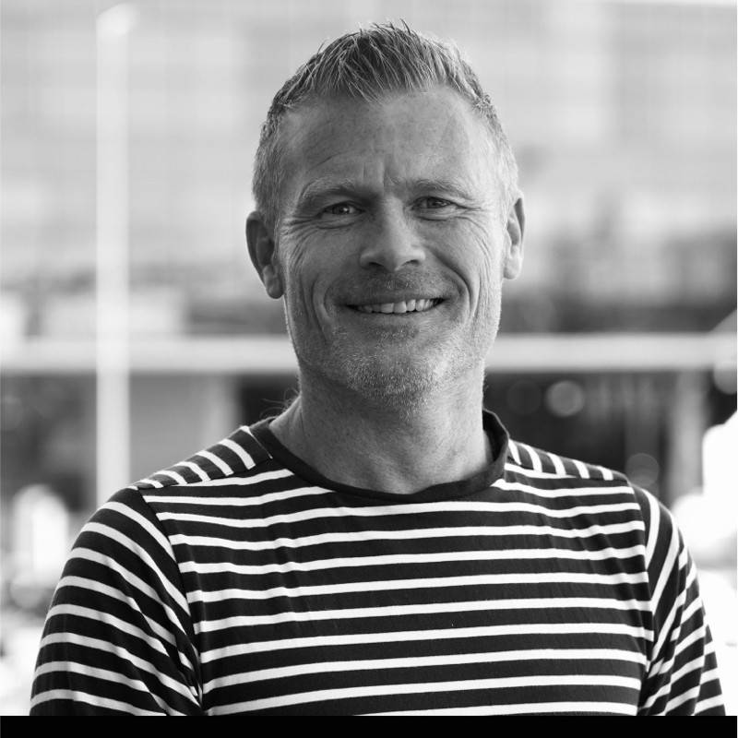
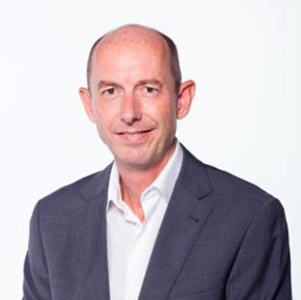
Delen ervaringen 2021
Ed de Jong
Oscar Romero school (2021),
Nu Albeda college
Wilbert Hoogers
Lean expert

Slide 10
Gesprek 1 – in het bedrijf
Doel:
Kennismaken met elkaar en met continu verbeteren in het bedrijf.
Delen van issues en oplossingen bedenken voor twee van die issues
Uitvoering:
Persoonlijke kennismaking
Issues
Werkvloerbezoek
Samen nadenken & persoonlijk experiment
Check-out

Slide 11
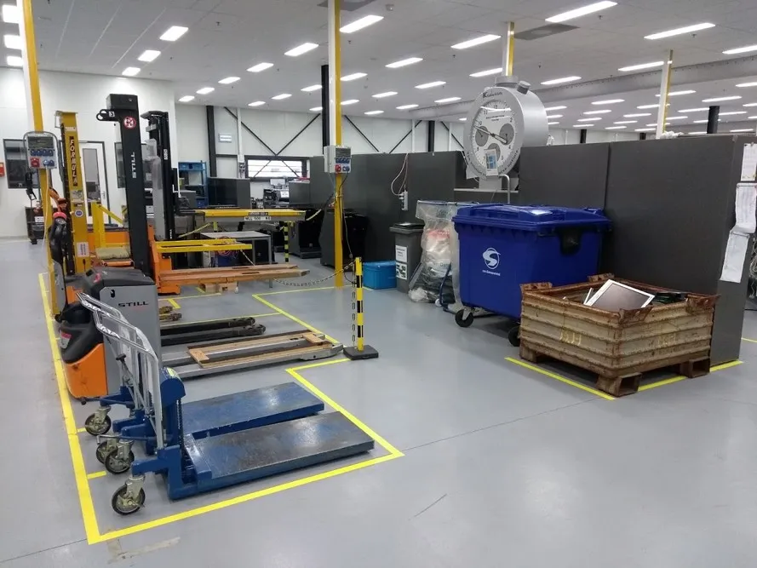
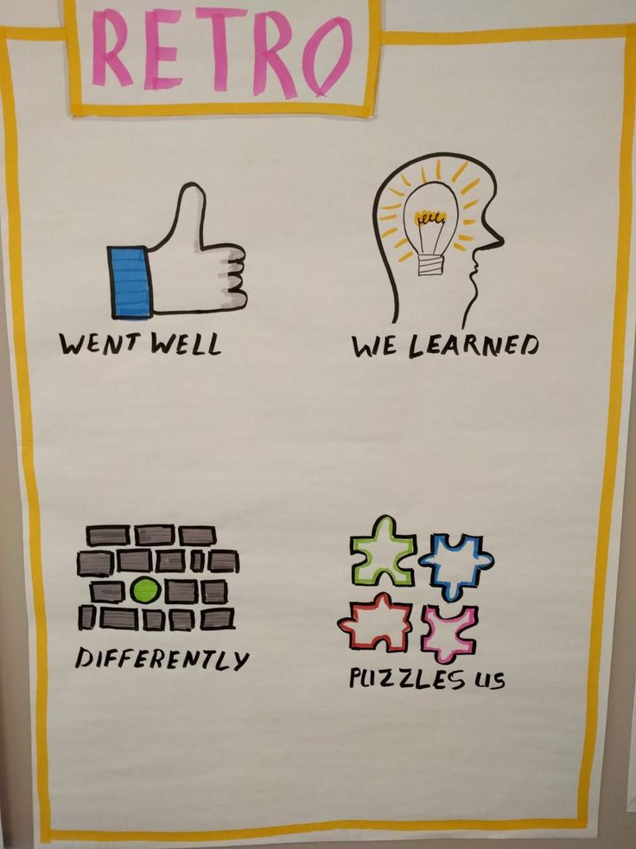
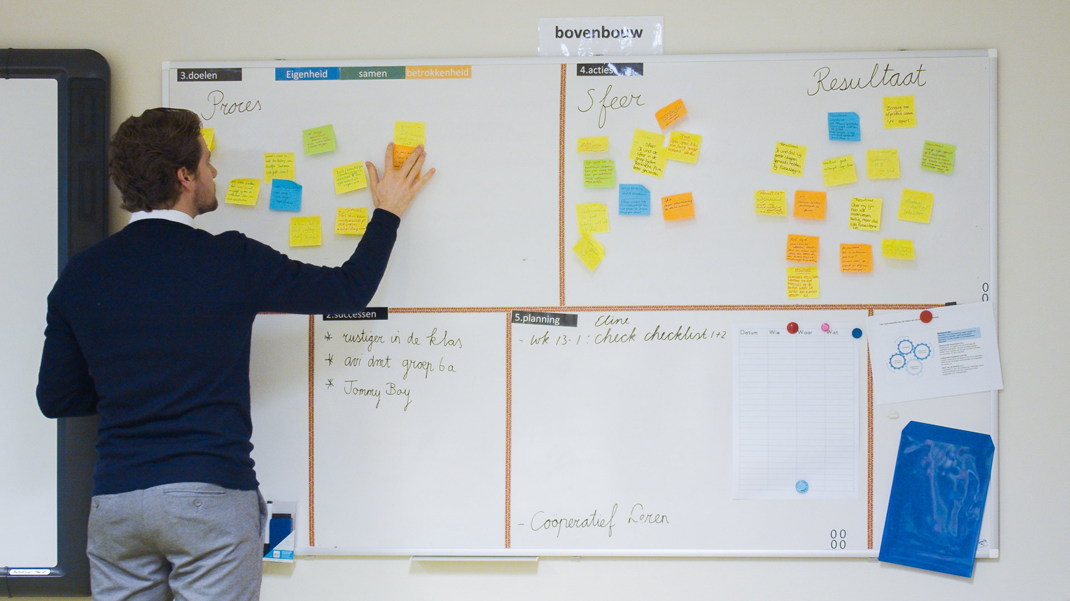
Gesprek 1 en 2 - Het werkvloerbezoek: wat wil je laten zien?

Slide 12
Gesprek 1 en 2 - Het werkvloerbezoek: wat wil je laten zien?
Deel je antwoord in de chat!

Slide 13
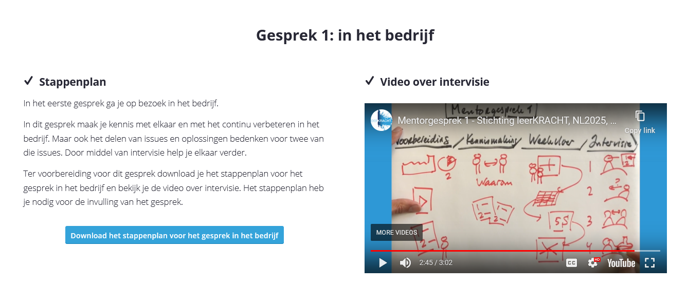
Handvatten voor de gesprekken (1)
https://stichting-leerkracht.nl/mentorgesprekken/

Slide 14
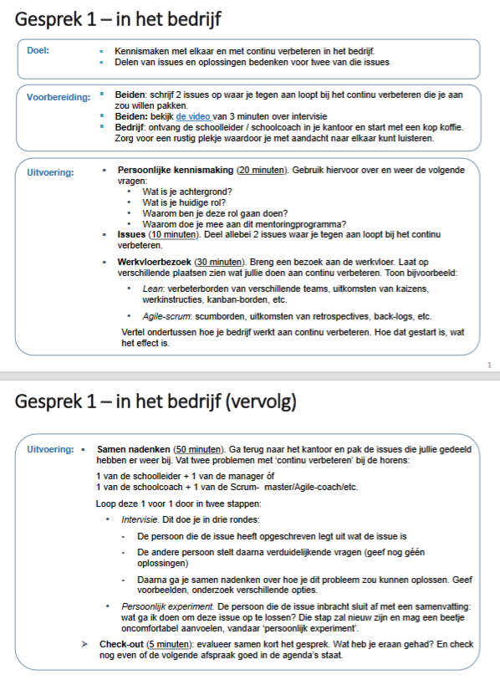
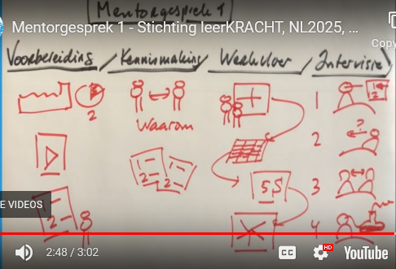
Handvatten voor de gesprekken (2)
https://stichting-leerkracht.nl/mentorgesprekken/

Slide 15
Gesprek 2 – op school
Doel:
Beeld krijgen van continu verbeteren op school
Handvatten en concrete ideeën voor een volgende stap voor het meenemen van een team in continu verbeteren
Uitvoering:
Terugkijken op persoonlijk experiment
Verandermodel
‘Schoolvloer’-bezoek
Intervisie over en weer & nieuw experiment
Check-out

Slide 16
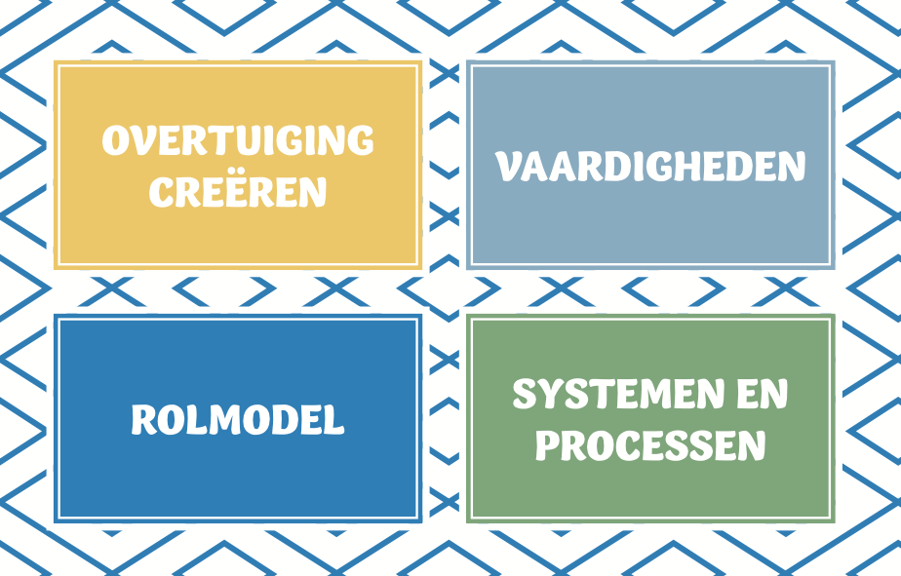
Gesprek 2 – verandermodel
Bron: Scott Keller and Colin Price, ‘Performance and Health: An evidence-based approach to transforming your organisation’, 2010

Slide 17
Chat
Uit dit verandermodel:
wat is jouw sterkste punt?

Slide 18
Chat
Uit dit verandermodel:
wat is jouw sterkste punt?
Deel je antwoord in de chat!

Slide 19
Gesprek 3 – online (of elders)
Doel:
Persoonlijke ontwikkeling als leidinggevende of als coach in de continu verbetercultuur
Afronding van het mentorprogramma
Uitvoering:
Terugkijken op persoonlijk experiment
Wat is er van jou persoonlijk nodig voor duurzame impact? Met hulp web-applicatie
Open space
Check-out & afscheid

Slide 20
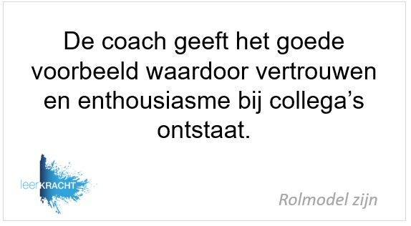
Gesprek 3 – gesprekskaartjes
De leidinggevende laat duidelijk merken zelf ook onderdeel te zijn van de cultuurverandering.
Rolmodel zijn

Slide 21
Afronding en volgende stappen
Je ontvangt uiterlijk eind van deze dag een e-mail!
Match met je duo uit bedrijf of school, plus materialen & video’s
Je maakt samen drie afspraken voor de komende maanden
Veel succes, inspiratie & plezier

